Slide 1

개정 3판
누구나 즐기는 C언어 콘서트
제9장 포인터
출처: pixabay

Slide 2
이번 장에서 학습할 내용
이번 장에서는 포인터의 기초적인 지식을 학습한다.
포인터의 개념을 이해한다.
포인터 선언 및 초기화 과정을 이해한다.
포인터의 연산의 특수성을 이해한다.
포인터와 배열의 관계를 이해한다.
포인터를 이용한 참조에 의한 호출을 이해한다.

Slide 3
이번 장에서 만들 프로그램
변수의 주소를 계산하는 프로그램을 작성해보자.
변수 a와 b의 내용을 서로 바꾸는 함수 swap()을 작성해보자.
배열을 처리하는 함수들을 정의해서 사용해보자.

Slide 4
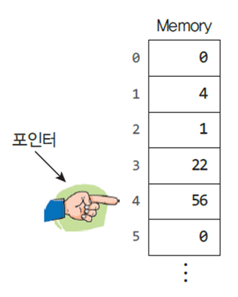
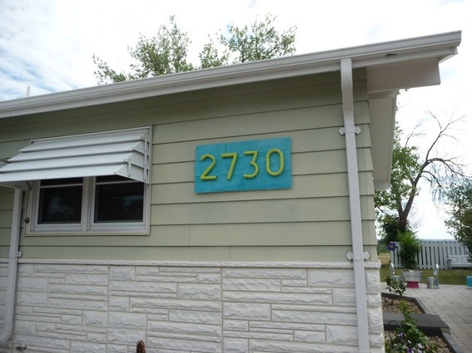
포인터란?
포인터(pointer): 주소를 가지고 있는 변수
집

Slide 5
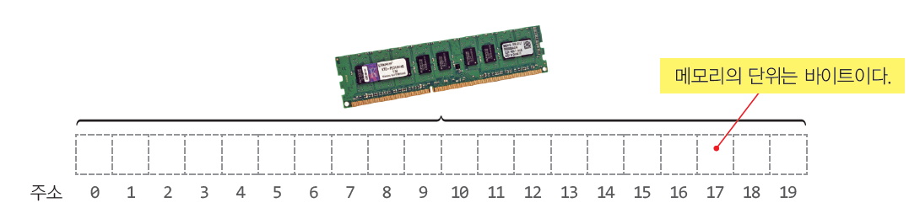
메모리의 구조
변수는 메모리에 저장된다.
메모리는 바이트 단위로 액세스된다.
첫번째 바이트의 주소는 0, 두번째 바이트는 1,…

Slide 6
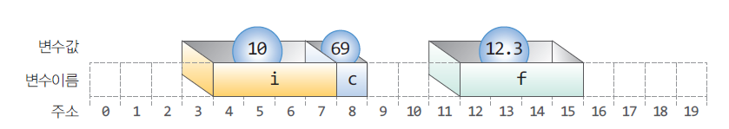
변수와 메모리
변수의 크기에 따라서 차지하는 메모리 공간이 달라진다.
char형 변수: 1바이트, int형 변수: 4바이트,…
int main(void)
{
int i = 10;
char c = 69;
float f = 12.3;
return;
}

Slide 7
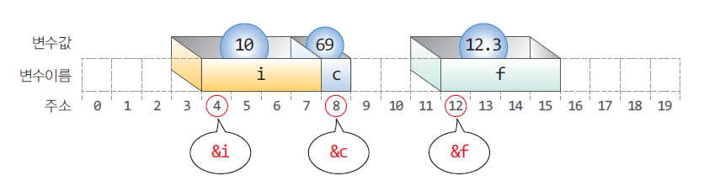
변수의 주소
변수의 주소를 계산하는 연산자: &
변수 i의 주소: &i

Slide 8
변수의 주소
int main(void)
{
int i = 10;
char c = 69;
float f = 12.3;
printf("i의 주소: %u\n", &i); // 변수 i의 주소 출력
printf("c의 주소: %u\n", &c); // 변수 c의 주소 출력
printf("f의 주소: %u\n", &f); // 변수 f의 주소 출력
return 0;
}

Slide 9
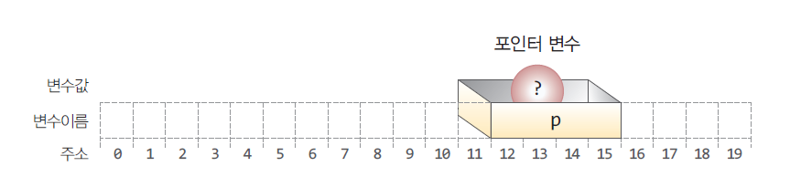
포인터의 선언
포인터: 변수의 주소를 가지고 있는 변수
int *p

Slide 10
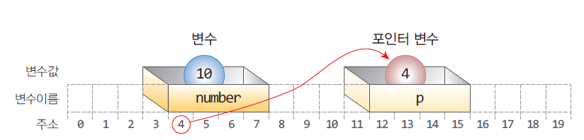
포인터와 변수의 연결
int number = 10; // 정수형 변수 number 선언
int *p; // 포인터 변수 p 선언
p = &number; // 변수 number의 주소가 포인터 p로 대입

Slide 11
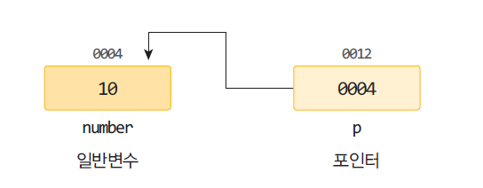
포인터와 변수
포인터 p가 변수 number를 가리킨다.
int number = 10; // 정수형 변수 number 선언
int *p; // 포인터 변수 p 선언
p = &number; // 변수 number의 주소가 포인터 p로 대입

Slide 12
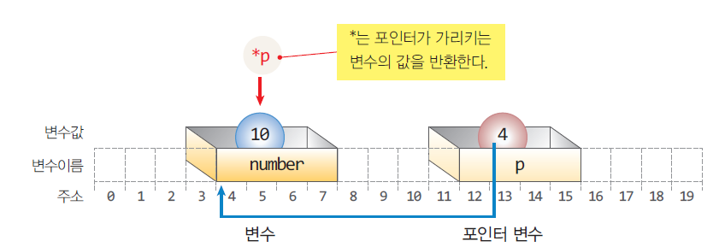
간접 참조 연산자
간접 참조 연산자 *: 포인터가 가리키는 값을 가져오는 연산자
int i=10;
int *p;
p =&i;
printf(“%d”, *p):

Slide 13
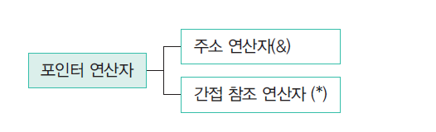
포인터 연산자
포인터에 관련된 연산자는 다음과 같은 2가지이다.

Slide 14
예제 #1
#include <stdio.h>
int main(void)
{
int number = 10;
int* p;
p = &number;
printf("변수 number의 주소 = %u\n", &number);
printf("포인터의 값 = %u\n", p);
printf("변수 number의 값 = %d\n", number);
printf("포인터가 가리키는 값 = %d\n", *p);
return 0;
}

Slide 15
예제 #2
#include <stdio.h>
int main(void)
{
int number = 10;
int* p;
p = &number;
printf("변수 number의 값 = %d\n", number);
*p = 20;
printf("변수 number의 값 = %d\n", number);
return 0;
}

Slide 16
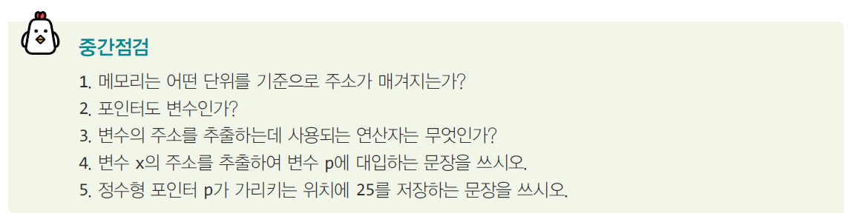

중간 점검

Slide 17
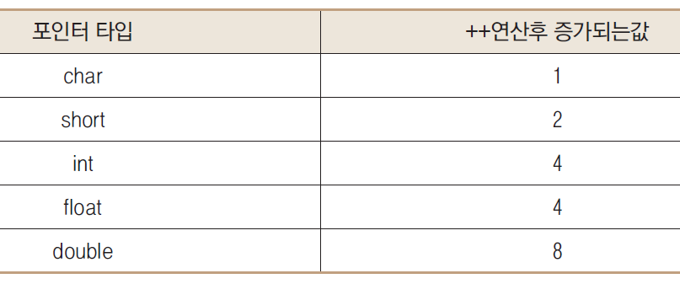
포인터 연산
가능한 연산: 증가, 감소, 덧셈, 뺄셈 연산
증가 연산의 경우 증가되는 값은 포인터가 가리키는 객체의 크기
포인터의 증가는
일반 변수와는 약간
다릅니다. 가리키는 객체의
크기만큼 증가합니다.
++p;

Slide 18
증가 연산 예제
#include <stdio.h>
int main(void)
{
char *pc;
int *pi;
double *pd;
pc = (char *)10000;
pi = (int *)10000;
pd = (double *)10000;
printf("증가 전 pc = %d, pi = %d, pd = %d\n", pc, pi, pd);
pc++;
pi++;
pd++;
printf("증가 후 pc = %d, pi = %d, pd = %d\n", pc, pi, pd);
printf("pc+2 = %d, pi+2 = %d, pd+2 = %d\n", pc+2, pi+2, pd+2);
return 0;
}

Slide 19
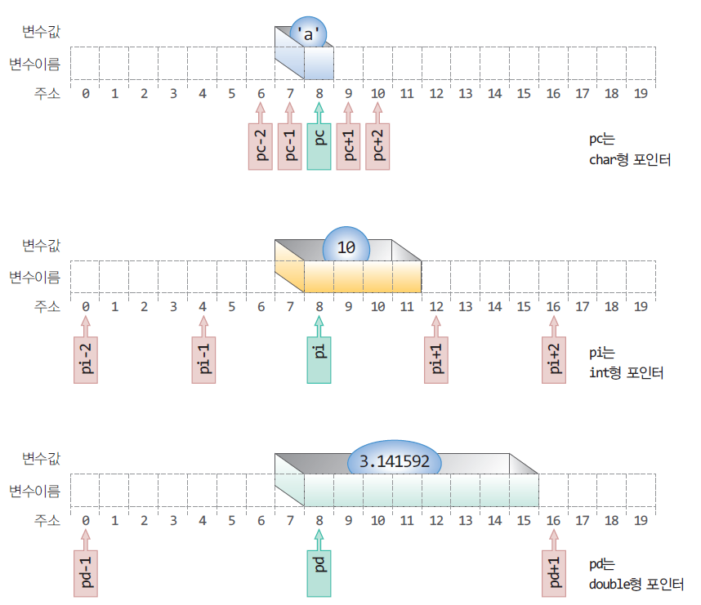
포인터의 증감 연산

Slide 20
간접 참조 연산자와 증감 연산자
*p++;
p가 가리키는 위치에서 값을 가져온 후에 p를 증가한다.
(*p)++;
p가 가리키는 위치의 값을 증가한다.
수식 | 의미
v = *p++ | p가 가리키는 값을 v에 대입한 후에 p를 증가한다.
v = (*p)++ | p가 가리키는 값을 v에 대입한 후에 가리키는 값을 증가한다.
v = *++p | p를 증가시킨 후에 p가 가리키는 값을 v에 대입한다.
v = ++*p | p가 가리키는 값을 가져온 후에 그 값을 증가하여 v에 대입한다.

Slide 21
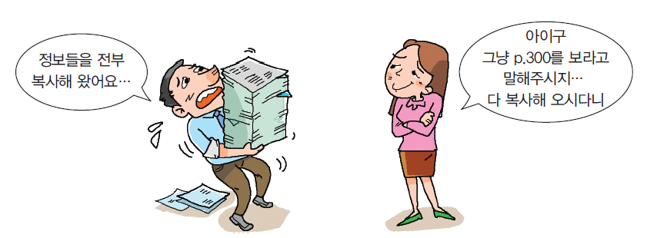
함수와 포인터
다른 사람에게 넘겨주어야 하는 정보가 상당히 방대하다고 하자. 이런 경우에는 전체를 복사해서 주는 것보다는 페이지 수만 알려주는 편이 간결할 수 있다.

Slide 22
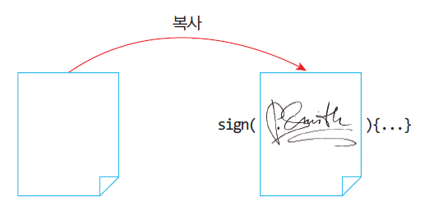
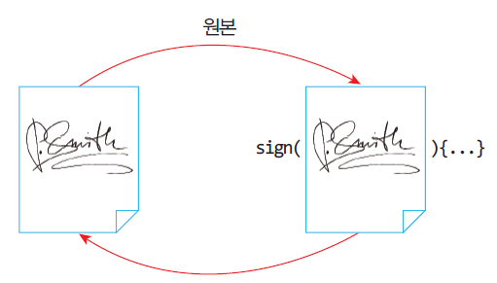
함수 호출시 인수 전달 방법
값에 의한 호출(call-by-value)
C의 기본적인 방법
인수의 값이 매개 변수로 복사된다.
참조에 의한 호출(call-by-reference)
C에서는 포인터를 이용하여 흉내낼 수 있다.
인수의 주소가 매개 변수로 복사된다.

Slide 23
값에 의한 호출
#include <stdio.h>
void modify(int value)
{
value = 99;
}
int main(void)
{
int number = 1;
modify(number);
printf("number = %d\n", number);
return 0;
}

Slide 24
참조에 의한 호출
#include <stdio.h>
void modify(int* ptr)
{
*ptr = 99;// 매개 변수를 통하여 원본을 변경한다.
}
int main(void)
{
int number = 1;
modify(&number);// 주소를 계산해서 보낸다.
printf("number = %d\n", number);
return 0;
}

Slide 25
swap() 함수 #1
변수 2개의 값을 바꾸는 작업을 함수로 작성
int main(void)
{
int a = 10, b = 20;
swap(a, b);
printf(“swap() 호출후 a=%d b=%d\n",a, b);
return 0;
}
void swap(int x, int y)
{
int tmp;
tmp = x;
x = y;
y = tmp;
}

Slide 26
swap() 함수 #2
포인터를 이용
int main(void)
{
int a = 100, b = 200;
printf(“swap() 호출 전 a=%d b=%d\n",a, b);
swap(&a, &b);
printf(“swap() 호출 후 a=%d b=%d\n",a, b);
return 0;
}
void swap(int *px, int *py)
{
int tmp;
tmp = *px;
*px = *py;
*py = tmp;
}

Slide 27
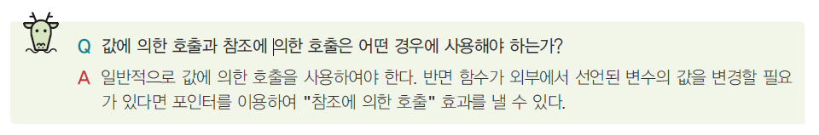
참고사항

Slide 28
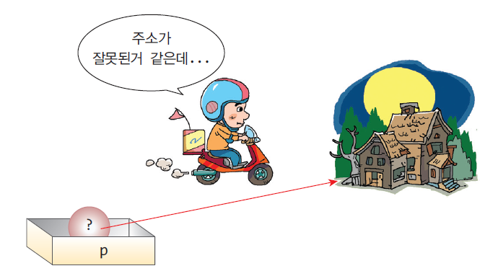
포인터 사용시 주의점
초기화가 안된 포인터를 사용하면 안된다.
int main(void)
{
int *p; // 포인터 p는 초기화가 안되어 있음
*p = 100; // 위험한 코드
return 0;
}

Slide 29

포인터 사용시 주의점
포인터가 아무것도 가리키고 있지 않는 경우에는 NULL로 초기화
NULL 포인터를 가지고 간접 참조하면 하드웨어로 감지할 수 있다.
포인터의 유효성 여부 판단이 쉽다.
NULL 주소는 일반 사용자 금지구역입니다.
NULL 포인터

Slide 30
포인터 사용시 주의점
포인터의 타입과 변수의 타입은 일치하여야 한다.
#include <stdio.h>
int main(void)
{
int i;
double *pd;
pd = &i; // 오류! double형 포인터에 int형 변수의 주소를 대입
*pd = 36.5;
return 0;
}

Slide 31
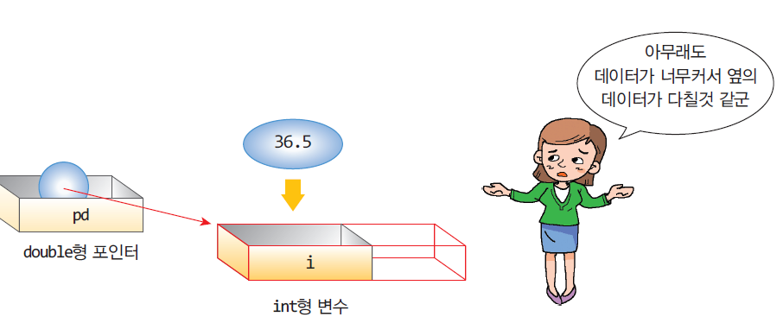
포인터 자료형과 변수의 자료형이 다른 경우

Slide 32
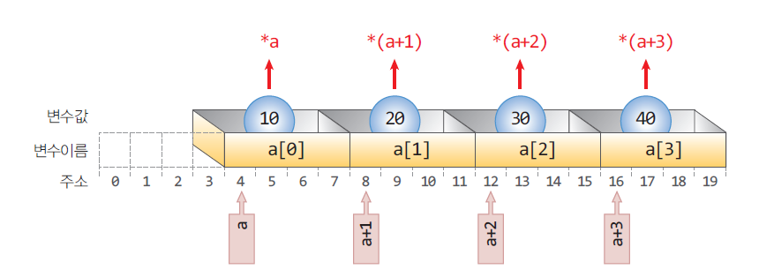
배열과 포인터
배열과 포인터는 아주 밀접한 관계를 가지고 있다.
배열 이름이 바로 포인터이다.
포인터는 배열처럼 사용이 가능하다.

Slide 33
포인터와 배열
#include <stdio.h>
int main(void)
{
int a[] = { 10, 20, 30, 40, 50 };
printf("배열의 이름 = %u\n", a);
printf("첫 번째 원소의 주소 = %u\n", &a[0]);
return 0;
}

Slide 34
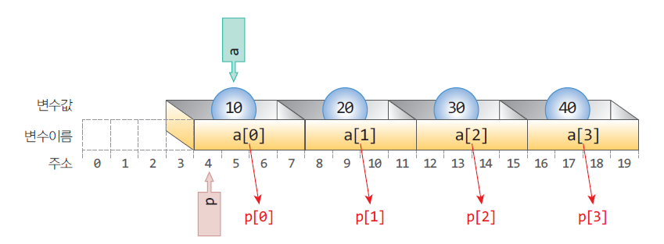
포인터를 배열처럼 사용
포인터도 배열이름처럼 간주될 수 있고 배열과 똑같이 사용할 수 있다.

Slide 35
포인터와 배열
#include <stdio.h>
int main(void)
{
int a[] = { 10, 20, 30, 40, 50 };
int* p;
p = a;
printf("a[0]=%d a[1]=%d a[2]=%d \n", a[0], a[1], a[2]);
printf("p[0]=%d p[1]=%d p[2]=%d \n\n", p[0], p[1], p[2]);
return 0;
}

Slide 36
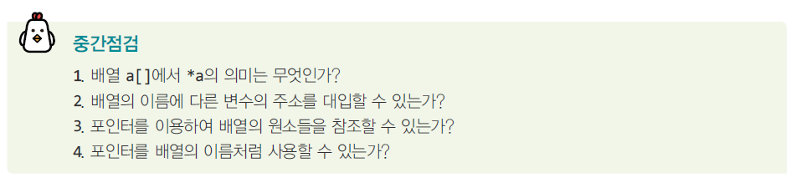
중간 점검

Slide 37
어디에 사용될까?
#include <stdio.h>
void sub(int* ptr)
{
printf("%d \n", ptr[10]);
}
int main(void)
{
int large_data[] = { 1, 2, 3, 4, 5, 6, 7, 8, 9, 10, 11, 12, 13, 14, 15, 16, 17, 18, 19, 20 };
sub(large_data);
return 0;
}

Slide 38
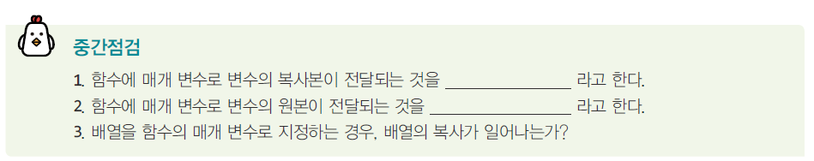
중간점검

Slide 39
Lab: 유용한 배열 함수 작성
정수 배열에 대하여 평균을 계산하고 배열을 출력하는 함수를 작성하고 사용해보자.
double get_array_avg(int values[], int n); 정수 배열을 받아서 배열 요소의 평균값을 계산하여 반환한다.
void print_array(int values[], int n); 정수 배열을 받아서 배열 요소들을 출력한다.

Slide 40
Sol:
#include <stdio.h>
#define SIZE 5
double get_array_avg(int values[], int n);
void print_array(int values[], int n);
int main(void)
{
int i;
int data[SIZE] = { 10, 20, 30, 40, 50 };
double result;
print_array(data, SIZE);
result = get_array_avg(data, SIZE);
printf("배열 원소들의 평균 = %f\n", result);
return 0;
}

Slide 41
Sol:
// 배열 요소의 평균을 계산하는 함수
double get_array_avg(int values[], int n)
{
int i;
double sum = 0.0;
for (i = 0; i < n; i++)
sum += values[i];
return sum / n;
}
// 배열 요소를 화면에 출력하는 함수
void print_array(int values[], int n)
{
int i;
printf("[ ");
for (i = 0; i < n; i++)
printf("%d ", values[i]);
printf("]\n");
}

Slide 42
Mini Project: 어드벤처 게임 만들기
간단한 텍스트 기반의 게임을 작성해보자. 주인공은 ‘#’로 표시되어 있다. 주인공이 금 ‘G’를 찾으면 게임이 종료된다.
중간에 몬스터 ‘M’가 있어서 금을 찾는 것을 방해한다.
주인공은 ‘w’, ‘s’, ‘a’, ‘d’ 키를 이용하여 상하좌우로 움직일 수 있다.
몬스터는 랜덤하게 움직이는 것으로 하라.

Slide 43
Q & A

